Slide 1
数据库实现

Slide 2
目标
掌握建库的SQL语句
掌握建表的SQL语句
掌握加约束的SQL语句
掌握创建安全帐户的SQL语句

Slide 3
创建数据库
T-SQL创建数据库的语法：
CREATE DATABASE 数据库名
ON [PRIMARY]
(
<数据文件参数> [，…n] [<文件组参数>]
)
[LOG ON]
(
<日志文件参数> [，…n]
)
主文件组，可选参数，默认
Notes:
讲解建库的基本语法，其中蓝色部分表示关键字。
告诉学员，[ ]表示可选参数，T-SQL的语法经常需要查询SQL Server的帮助，
帮助中经常会看到这些符合。

Slide 4
创建数据库示例 1
CREATE DATABASE stuDB
ON PRIMARY --默认就属于PRIMARY主文件组，可省略
(
NAME='stuDB_data', --主数据文件的逻辑名
FILENAME='D:\project\stuDB_data.mdf', --主数据文件的物理名
SIZE=5mb, --主数据文件初始大小
MAXSIZE=100mb, --主数据文件增长的最大值
FILEGROWTH=15% --主数据文件的增长率
)
LOG ON
(
NAME='stuDB_log',
FILENAME='D:\project\stuDB_log.ldf',
SIZE=2mb,
FILEGROWTH=1MB
)
GO
数据文件的具体描述
日志文件的具体描述
演示创建数据库1：一个数据文件和一个日志文件
Notes:
讲解要点：
问题：假定我们希望建库stuDB，保存在D：\project目录。
文件增长率：15％ 。
分析：根据建库语法，规定数据文件的参数和日志文件的参数。

Slide 5
创建数据库示例 2
LOG ON
(
/*-日志文件1的具体描述-*/
NAME = 'employeelog1',
FILENAME = 'D:\project\employeelog1_Log.ldf' ,
SIZE = 10,
FILEGROWTH = 1
),
(
/*-日志文件2的具体描述-*/
NAME = 'employeelog2',
FILENAME = 'D:\project\employeelog2_Log.ldf' ,
SIZE = 10,
MAXSIZE = 50,
FILEGROWTH = 1
)
GO
CREATE DATABASE employees
ON
(
/*-主数据文件的具体描述-*/
NAME = 'employee1',
FILENAME = 'D:\project\employee1_Data.mdf' ,
SIZE = 10,
FILEGROWTH = 10%
),
(
/*-次要数据文件的具体描述-*/
NAME = 'employee2',
FILENAME = 'D:\project\employee2_Data.ndf' ,
SIZE = 20,
MAXSIZE = 100,
FILEGROWTH = 1
)
演示创建数据库2：多个数据文件和多个日志文件
Notes:
告诉学员多个数据文件的好处：
如硬盘满了，希望买各硬盘再继续存放数据，这时就可以将一个数据文件放在的d:盘，另一个可能在
另一个硬盘的H：盘等。

Slide 6
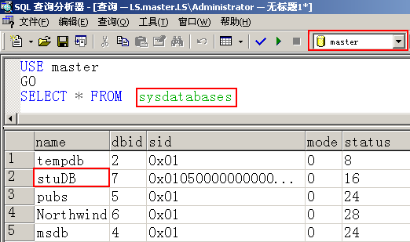

删除数据库
如果SQL Server中已存在数据库stuDB，运行下列语句，会出现什么问题？
CREATE DATABASE stuDB
ON
(
....
)
LOG ON
(
....
)
GO
演示：再次运行示例1
Notes:
先提问学员：再次运行建库stuDB的语句可能会怎么样？
然后演示再次运行建库的语句。
报错后再次提问学员：如果不存在stuDB数据库时，运行这些脚本不会出错，
但如果存在stuDB数据库时，就会出错了。如何解决这些bug呢？
引导回答：建库之前，先检测是否存在stuDB数据库，如果有，就删除它，然后重新建。
那数据库存放在哪个地方呢？我们去哪儿检测呢？告诉学员并演示，
新建的数据库都在系统数据库master的表sysdatabases中注册了：select * from sysdatabases
强调：
1）系统数据库master中
2）系统表sysdatabases
3）name列
所以我们只需要查看master数据库的sysdatabases表的name列即可。

Slide 7
删除数据库
删除数据库的语法：
DROP DATABASE 数据库名
USE master --设置当前数据库为master，以便访问sysdatabases表
GO
IF EXISTS（SELECT * FROM sysdatabases WHERE name ='stuDB'）
DROP DATABASE stuDB
CREATE DATABASE stuDB
ON (
…..
)
LOG ON
(
…
)
GO
EXISTS（）语句：
检测是否存在stuDB数据库
如果存在stuDB数据库，则删除
Notes:
讲解要点：
1.删除数据库的语法
2. EXISTS( 查询语句) 检测语句的用法，如果查询语句返回1条以上的记录，
即表示存在满足条件的记录，则返回为true，否则为false

Slide 8
回顾表的基础知识
整型数据：int smallint
浮点数据：float numeric
……
建表的基本步骤：
  确定表中有哪些列
  确定每列的数据类型
  给表添加各种约束
  创建各表之间的关系
SQL Server中的数据类型
字符数据
固定长度：char(6)
可变长度: varchar(10) unicode编码：nchar(10)
……
布尔数据（真/假）
bit: 1/ 0
货币数据
money
日期数据
datetime
Notes:
讲解要点：
1.和学员一起回顾建表的步骤。
2.提问学员：SQL Server中，建表时学员指定美列的数据类型，有哪些数据类型？
3.单击幻灯片讲解参考答案。
4.提问：char（6）和varchar（6）的区别。
引导回答：前一个表示固定长度为6个字符，如果数据少于6个，则浪费空间，但读取速度快；
后一个表示最多可以存放6个字符，如果数据少于6个则有多少据安排相应的存放空间，
好处是节省存放空间，但读取时需要先测量每个数据单元的长度，然后再读取，
所以读取速度较慢。
告诉学员Unicode编码是为了数据编码的国际化，只需要了解，它在数据类型前加上 n （uNIicode）。

Slide 9
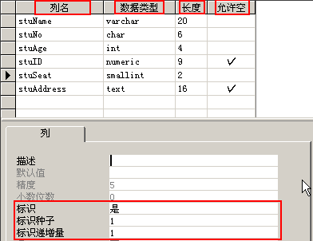
创建表
建表的语法
CREATE TABLE 表名
(
字段1 数据类型 列的特征，
字段2 数据类型 列的特征，
...
)
列的特征：
包括该列是是否为空（NULL）、是否是标识列（自动编号）、是否有默认值、是否为主键等。
Notes:
先展示使用企业管理器时涉及到的一些关键参数，如红色标识所示。

Slide 10
建表示例 1
USE stuDB --将当前数据库设置为stuDB
GO
CREATE TABLE stuInfo /*-创建学员信息表-*/
(
stuName VARCHAR(20) NOT NULL , --姓名，非空（必填）
stuNo CHAR(6) NOT NULL, --学号，非空（必填）
stuAge INT NOT NULL, --年龄，INT类型默认为4个字节
stuID NUMERIC(18,0), --身份证号
stuSeat SMALLINT IDENTITY (1,1), --座位号，自动编号
stuAddress TEXT --住址，允许为空，即可选输入
)
GO
NUMERIC (18,0)
代表18位数字，小数位数为0
IDENTITY（起始值，递增量）
演示：创建学员信息表stuInfo
Notes:
讲解要点：
1）强调建表的语法
2）解释NUMERIC（18，0）的含义
3）解释IDENTITY (1,1),的含义

Slide 11
建表示例 2
CREATE TABLE stuMarks
(
ExamNo CHAR(7) NOT NULL, --考号
stuNo CHAR(6) NOT NULL, --学号
writtenExam INT NOT NULL, --笔试成绩
LabExam INT NOT NULL --机试成绩
)
GO
演示：创建学员成绩表 stuMarks

Slide 12
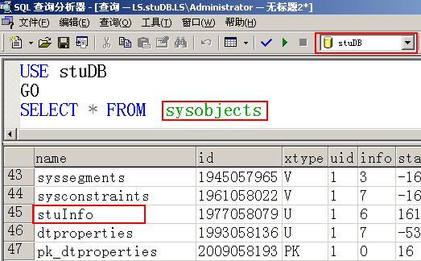
删除表
如果当前数据库中已存在stuInfo表，再次创建时系统将提示出错 。如何解决呢？
Notes:
讲解要点：
提问学员：当表中存在stuInfo表时，再次创建出错如何解决呢？
学员肯定会想到：和数据库处理同样的办法。去哪儿检测呢？
引导：在stuDB数据库的系统表sysobjects（对象表）中检查name列即可。

Slide 13
删除表
删除表的语法：
DROP TABLE 表名
USE stuDB --将当前数据库设置为stuDB ，以便在stuDB数据库中建表
GO
IF EXISTS（SELECT * FROM sysobjects WHERE name=’stuInfo’ ）
DROP TABLE stuInfo
CREATE TABLE stuInfo /*-创建学员信息表-*/
(
…..
)
GO

Slide 14
回顾SQL Server的约束
约束的目的：确保表中数据的完整型
常用的约束类型：
  主键约束（Primary Key Constraint）：要求主键列数据唯一，并且不允许为空
  唯一约束（Unique Constraint）：要求该列唯一，允许为空，但只能出现一个空值。
  检查约束（Check Constraint）：某列取值范围限制、格式限制等，如有关年龄的约束
  默认约束（Default Constraint）：某列的默认值，如我们的男性学员较多，性别默认为“男”
  外键约束（Foreign Key Constraint）：用于两表间建立关系，需要指定引用主表的那列
Notes:
提问学员：回顾SQL Server中的约束类型有哪些？

Slide 15
添加约束
添加约束的语法：
ALTER TABLE 表名
ADD CONSTRAINT 约束名 约束类型 具体的约束说明
约束名的取名规则推荐采用：约束类型_约束字段
  主键（Primary Key）约束：如 PK_stuNo
  唯一（Unique Key）约束：如 UQ_stuID
  默认（Default Key）约束：如 DF_stuAddress
  检查（Check Key）约束：如 CK_stuAge
  外键(Foreign Key)约束：如 FK_stuNo
Notes:
强调：
1）添加约束的语法
2）规范的约束命名

Slide 16
添加约束示例
ALTER TABLE stuInfo
ADD CONSTRAINT PK_stuNo PRIMARY KEY (stuNo)
ALTER TABLE stuInfo
ADD CONSTRAINT UQ_stuID UNIQUE (stuID)
ALTER TABLE stuInfo
ADD CONSTRAINT DF_stuAddress
DEFAULT ('地址不详') FOR stuAddress
ALTER TABLE stuInfo
ADD CONSTRAINT CK_stuAge
CHECK(stuAge BETWEEN 15 AND 40)
ALTER TABLE stuMarks
ADD CONSTRAINT FK_stuNo
FOREIGN KEY(stuNo) REFERENCES stuInfo(stuNo)
GO
添加主键约束（stuNo作为主键）
添加唯一约束（因为每人的身份证号全国唯一）
添加默认约束（如果地址不填，默认为“地址不详”）
添加检查check约束，要求年龄只能在15－40岁之间
添加外键约束（主表stuInfo和从表stuMarks建立关系，关联字段为stuNo）
演示：给学员信息表stuInfo添加约束

Slide 17
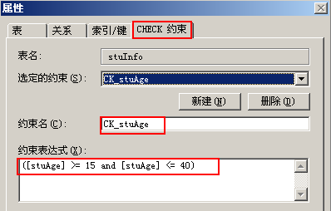
添加约束示例
演示：查看约束结果
Notes:
使用企业管理器直观的查看结果，以便学员更容易接受。

Slide 18
删除约束
如果错误地添加了约束，我们还可以删除约束
删除约束的语法
ALTER TABLE 表名
DROP CONSTRAINT 约束名
例如：删除stuInfo表中地址默认约束
ALTER TABLE stuInfo
DROP CONSTRAINT DF_stuAddress

Slide 19







回顾SQL Server的安全模型
数据库 1
数据库 2
数据库 3
表 1
表 2
表 1
表 2
表 1
表 2
增删
改查
增删
改查
增删
改查
增删
改查
增删
改查
增删
改查
数据库用户
数据库用户
数据库用户
登录帐号
SQLserver三层安全管理
Notes:
讲解要点：
正如一个防卫森严的小区，您如果希望进入您的房间，需要闯三关。
第一关：您需要通过小区的门卫检查，进入小区；
第二关：到了您所在的单元楼门前，您还需要单元门的钥匙或门铃密码；
第三关：进了单元门后，您还需要您自己房间的钥匙。
我们回忆一下SQL Server的三层安全模型，非常类似小区的三层验证关口：
第一关：我们需要登录到SQL Server系统，即需要登录帐户；
第二关：我们需要访问某个数据库（相当于我们的单元楼），即需要成为该数据库的用户
第三关：我们需要访问数据库中的表（相当于打开我们的房间），即需要数据库管理员DBA给您授权，
如增添、修改、删除、查询等权限。
下面将逐一讲解如何创建登录帐户、如何创建数据库用户、如何给用户授权。

Slide 20
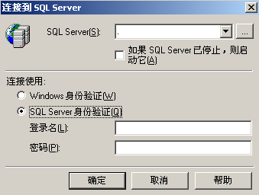
登录方式回顾
登录验证有两种方式：
  SQL身份验证：适合于非windows平台的用户或Internet用户， 需要提供帐户和密码
  Windows身份验证：适合于windows平台用户，不需要提供密码，和windows集成验证
登录帐户相应有两种：SQL 帐户和Windows帐户
Notes:
讲解要点：
1）两种登录方式的含义
2）由SQL Server的两种登录方式引出两种登录帐户：SQL帐户和Windows帐户。

Slide 21
创建登录
添加 Windows登录帐户
EXEC sp_grantlogin ‘jbtraining\S26301‘
添加 SQL登录帐户
EXEC sp_addlogin ‘zhangsan', ‘1234’
域名\用户名
用户名,密码
EXEC表示调用存储过程，
存储过程类似C语言的函数
内置的系统管理员 帐户sa
密码默认为空，建议修改密码
演示创建登录
Notes:
讲解要点：
1）讲解如何创建Windows登录
2）讲解如何创建SQL登录
说明：由于每个中心的教师机配置不一样，创建Windos帐户时，请修改为具体的域和域帐户。

Slide 22
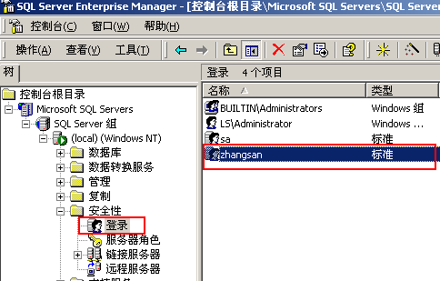
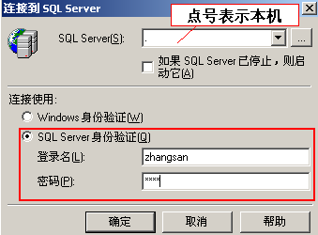
创建登录
Notes:
登录创建后，如何查看并验证呢？演示，有两种方式
1）使用企业管理器查看
2）使用查询分析器，单击菜单文件->连接进入登录窗口。

Slide 23
创建数据库用户
创建数据库用户需要调用系统存储过程sp_grantdbaccess，其用法为：
EXEC sp_grantdbaccess ‘登录帐户名’，’数据库用户名’
其中，“数据库用户“为可选参数，默认为登录帐户，
即数据库用户默认和登录帐户同名。
USE stuDB
GO
EXEC sp_grantdbaccess
'jbtraining\S26301', 'S26301DBUser'
EXEC sp_grantdbaccess
'zhangsan', 'zhangsanDBUser'
在stuDB数据库中添加两个用户
Notes:
创建登录只是通过了第一关，我们还需要创建指定数据库的用户，打开数据库这道“单元门”。
告诉学员： EXEC sp_grantdbaccess ‘登录帐户名’，’数据库用户名
数据库用户名可以省略，默认和登录名相同。为了区别起见，本例特意取名不一样。

Slide 24
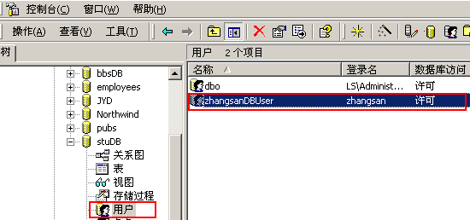
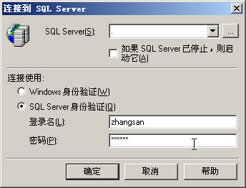
创建数据库用户
Notes:
演示：使用企业管理器直观地查看刚才的创建的数据库用户。

Slide 25
系统内置的数据库用户
dbo 用户
  表示数据库的所有者（DB Owner）
  无法删除 dbo 用户，此用户始终出现在每个数据库中
guest 用户
  适用于没有数据库用户的登录帐号访问
  每个数据库可有也可删除
Notes:
dbo用户：表示DataBase Owner数据库的主人，一般来说，谁创建的数据库，
谁就是数据库的主人，但是可以转让，就像房屋产权证转让一样。
guest来宾用户：就像你不是某个公司的员工，您进入该公司就是作为一个来宾（guest）身份一样。
数据库中的guest用户含义一样：如果登录到SQL Server中了，希望访问某个数据库，但又不是该
数据库的用户，那么当你访问是，SQL Server就认为你作为guest用户的身份访问数据库，
至于你作为guest来宾用户访问该数据库，能不能访问数据库呢？那就看管理员的授权了。
如果管理员给guest帐户授予了访问的权限，那么你就能访问，否则就不能访问。

Slide 26







向数据库用户授权
SELECT * FROM Employees
delete FROM Employees
Employees
EmployeeID
LastName
FirstName
ReportsTo
...
1
2
3
Davolio
Fuller
Leverling
Nancy
Andrew
Janet
2
2
Notes:
打个比方：对于某间房屋来说，房屋的权限是指房产出售权（房主）、
转租（可能是租房人有事不住了，但又没到期）、只能居住（租房人）
对于数据库来说，指的是数据库的增（insert）、删（delete）、改（update0、查（select）
权限以及后续学习的执行权限等。

Slide 27
权限的类型 2-1
授权的语法为：
GRANT 权限 [ON 表名 ] TO 数据库用户
USE stuDB
GO
/*--为zhangsanDBUser分配对表stuInfo的select, insert, update权限--*/
GRANT select, insert, update
ON stuInfo TO zhangsanDBUser
/*--为S26301DBUser分配建表的权限--*/
GRANT create table TO S26301DBUser
Notes:
讲解要点：
1）授权的语法
2）强调授权只能向数据库用户授权，而不是相登录帐户授权。
3）数据库的权限仅限于当前数据库，如果希望访问其他数据库，还需要成为其他数据库的用户。

Slide 28
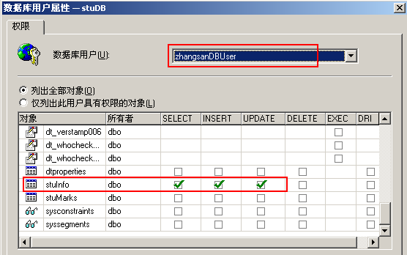
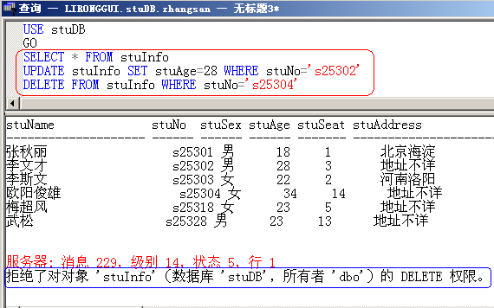
权限的类型 2-2
没有授予delete权限
Notes:
查看并验证结果也有两种方式：
1）使用企业管理演示直观效果。
2）使用查询分析器，使用相应的登录帐户登录，执行增删改查的语句，
执行delete删除语句将遭到拒绝。

